Slide 1

4차 산업혁명 선도인력 양성과정
Azure Active Directory
김건우
gukim94@naver.com
010-8988-0631

Slide 2
Azure Active Directory
4차 산업혁명 선도인력 양성과정
목 차
1. Active Directory 정의
2. Domain VS WorkGroup
3. Active Directory 구성요소
4. 실습

Slide 3
Azure Active Directory
4차 산업혁명 선도인력 양성과정
1. Active Directory란?
- 마이크로소프트가 윈도우용 환경에서 사용하기 위해 개발한 LDAP 디렉터리 서비스의 기능
(※ LDAP(Lightweight Directory Access Protocol) : 경량 디렉터리 액세스 프로토콜은 TCP/IP 위에서 디렉터리 서비스를 조회하고 수정하는 응용 프로토콜)
- 주 목적은 윈도우 기반의 컴퓨터들을 위한 인증 서비스를 제공하는 것
- 주로 윈도우 환경에서 동일한 데이터베이스를 사용하여 다음을 비롯한 다양한 네트워크 서비스를 제공
- X.500 : 전자 디렉터리 서비스를 전달하는 일련의 컴퓨터 네트워크 표준 , DAP -> But!! 굉장히 복잡함
https://ldap.or.kr/ldap-a-to-z/

Slide 4

Azure Active Directory
4차 산업혁명 선도인력 양성과정
2. Domain VS WorkGroup
<Domain>: 하나의 보완 단위, 하나의 Directory Service가 작용하는 범위
SSO(Single Sign On) : 한번 로그온으로 도메인 내 모든 서비스 사용가능
DC(Domain Controller)라는 Active Directory가 구현된 시스템 에서 인증(Authentication) -> 허가(Authorization)
( ※ 인증(Authentication) : Credential(ID+PW) 확인, 허가(Authorization) : 각 종 권한 제공
중앙화 된 관리(GPO) : 중앙에서 한번에 여러 컴퓨터에 정책을 내림
도메인
DC

Slide 5
Azure Active Directory
4차 산업혁명 선도인력 양성과정
2. Domain VS WorkGroup
<WorkGroup> : 각각의 시스템이 보안 단위 -> 각 컴퓨터의 인증과정 필요
소규모 네트워크 환경에서 사용(20대 미만)
각자의 시스템에서 인증처리(SAM 파일 : 계정 정보가 저장되는 파일)

Slide 6
Azure Active Directory
4차 산업혁명 선도인력 양성과정
3. Active Directory 구성요소
- Active Directory Domain Services(AD DS) : 인증 + 허가 (모든 계정 정보를 가짐)
- Active Directory Lightweight Domain Services(AD LDS) : Directory Service의 간략한 정보를 저장, 주로 DMZ에서 사용
- Active Directory Certification Services(AD CS) : 인증서 배포
- Active Directory Rights Management Services(AD RMS) : 각 종 권한 관리
- Active Directory Federation Services(AD FS) : 다른회사와 SSO(Single Sign On) 하는 것
-> 다른회사의 공유폴더에 접근하려면 그 회사 DC에서 새로운 계정을 만들어야 함 하지만 Federation을 통해 간단히 해결 가능

Slide 7
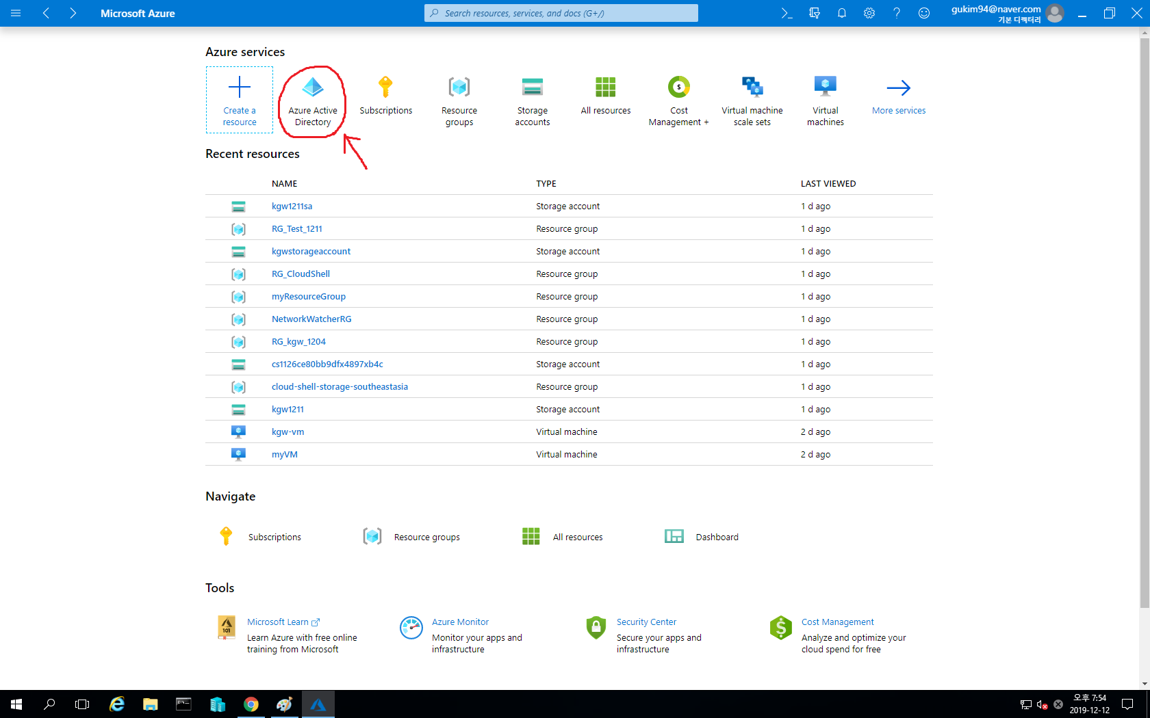
Azure Active Directory
4차 산업혁명 선도인력 양성과정
4. 실습

Slide 8
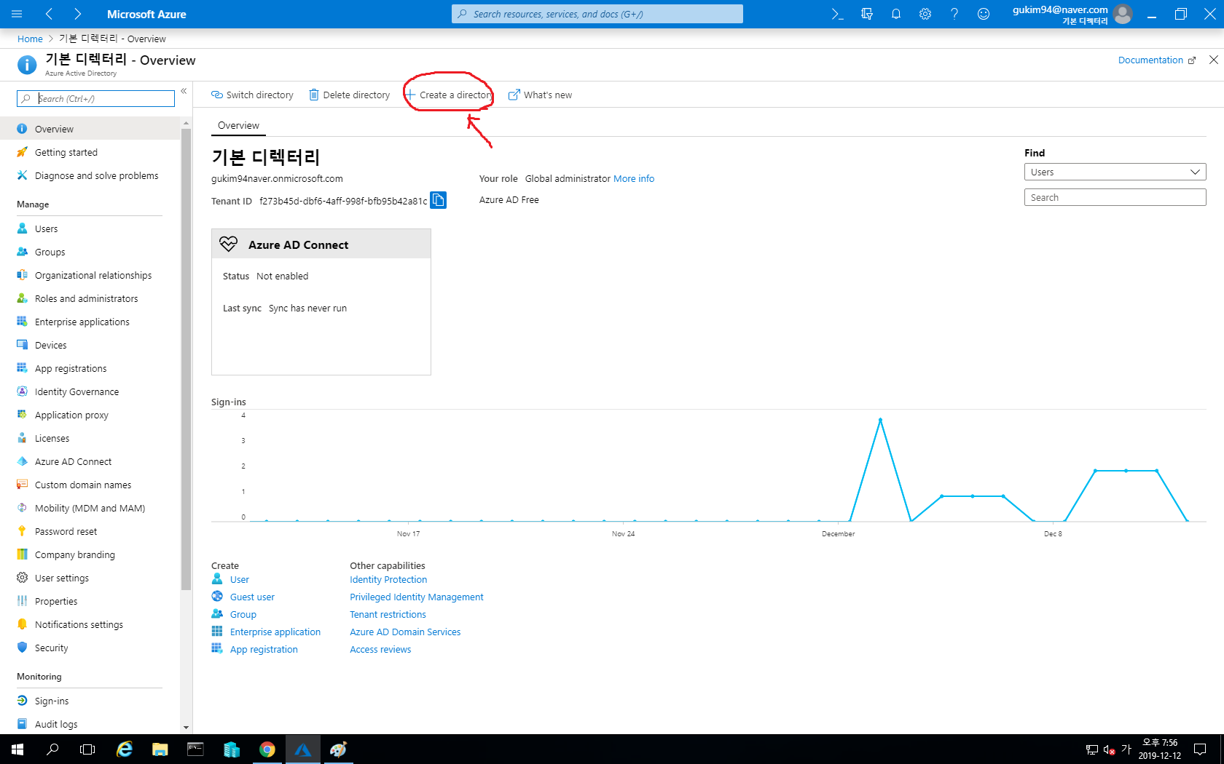

Slide 9
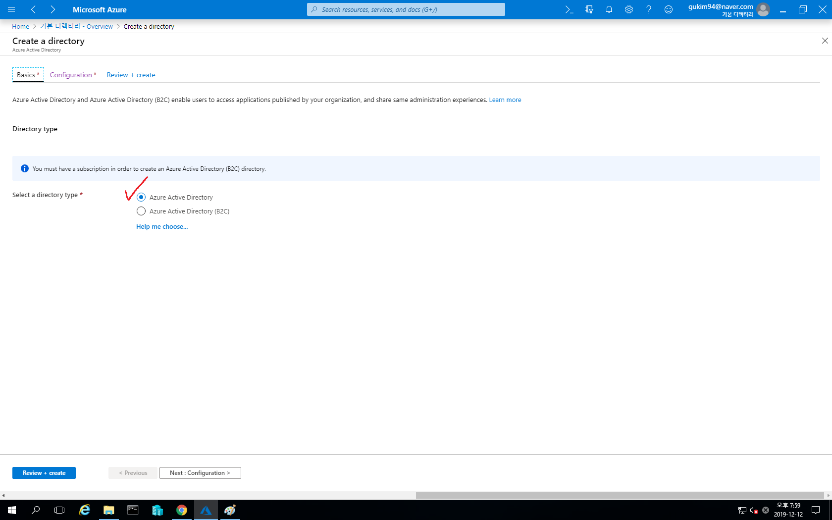

Slide 10
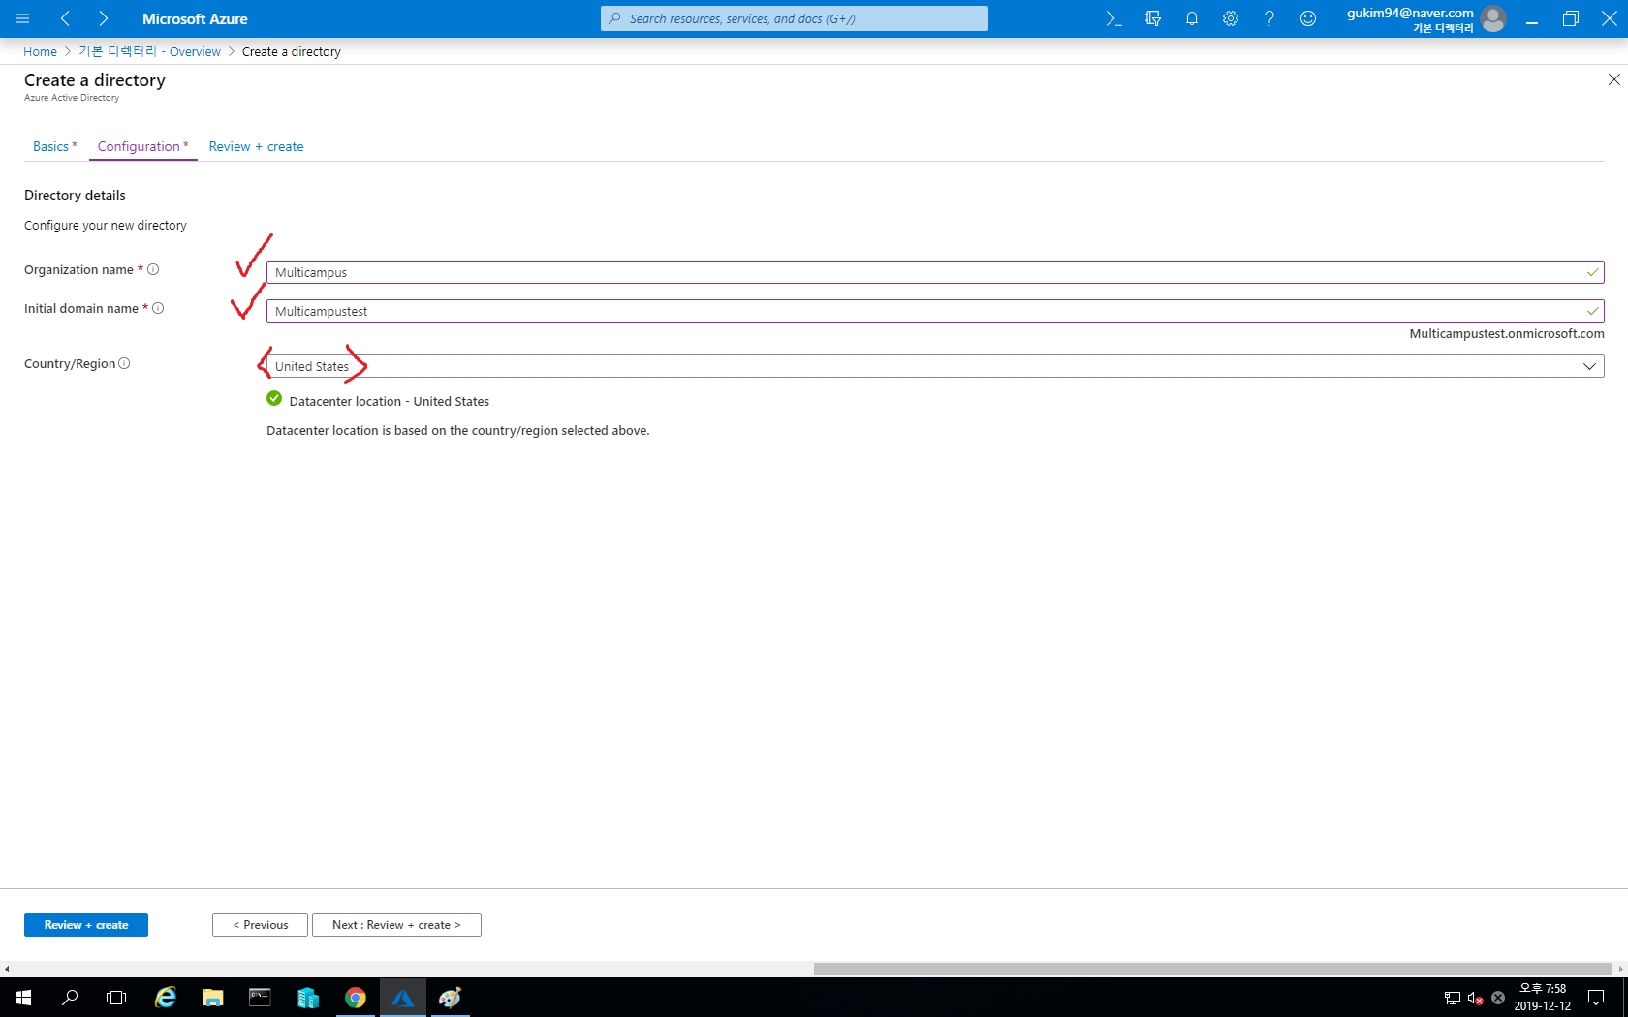

Slide 11
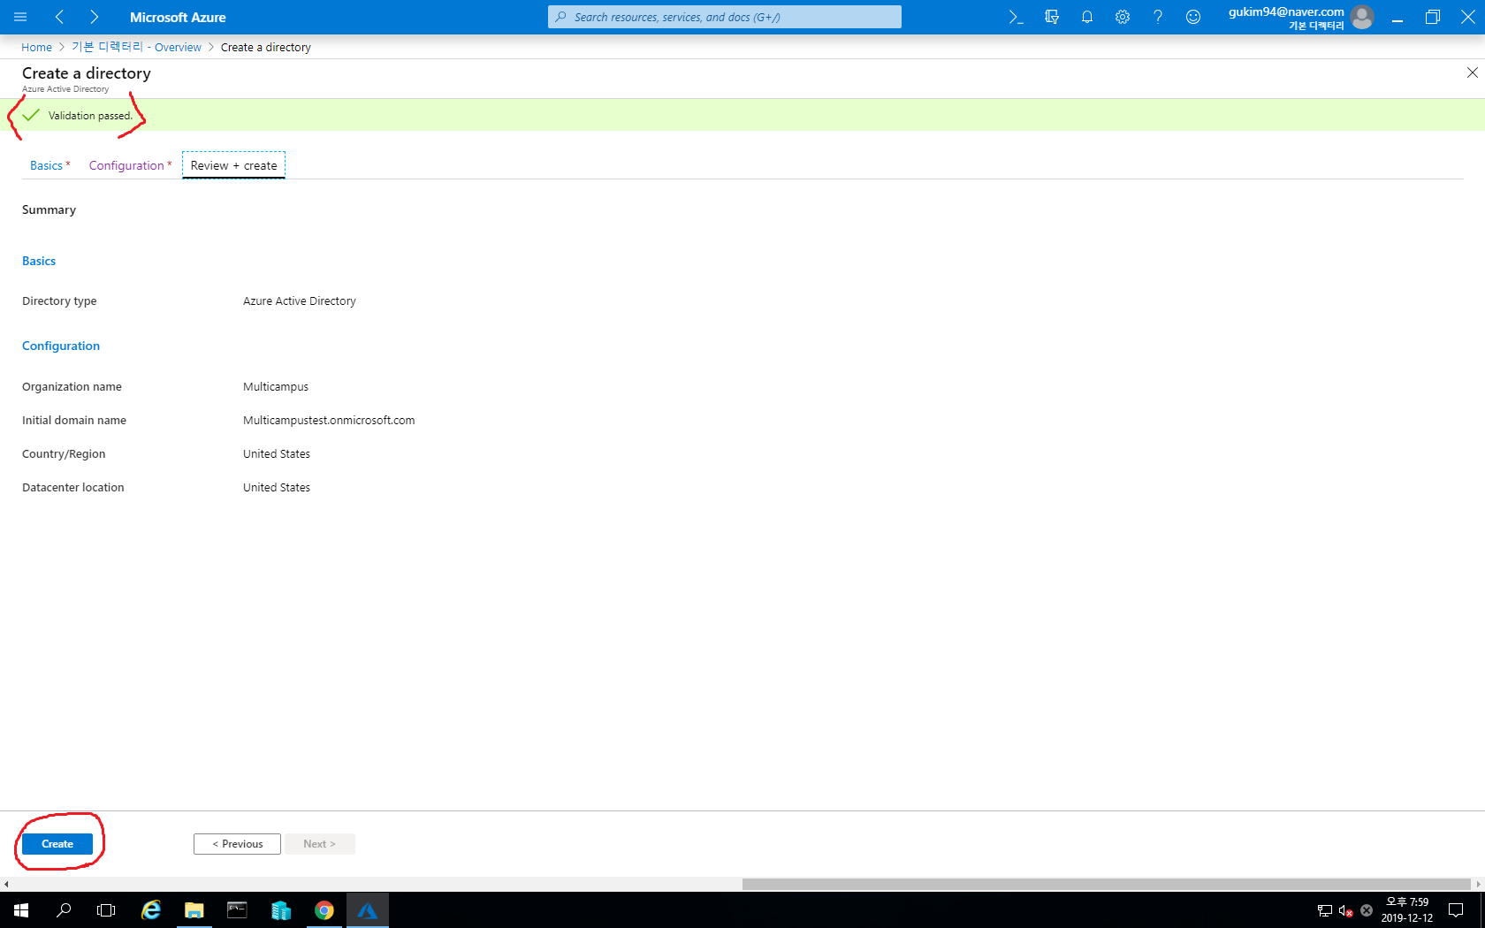

Slide 12
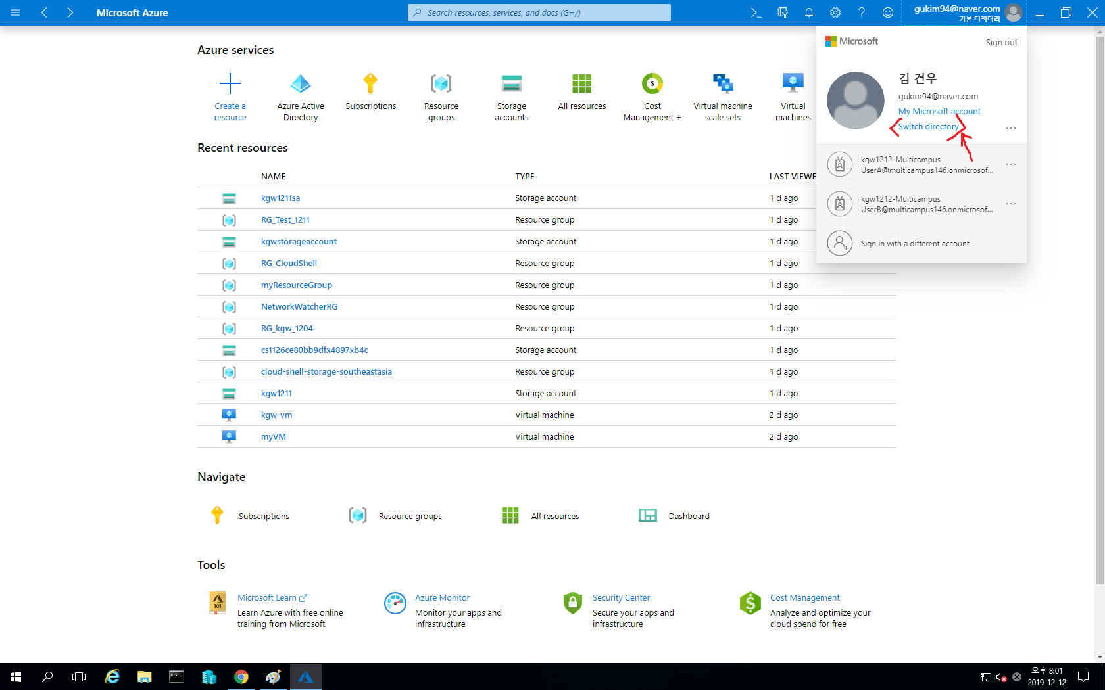

Slide 13
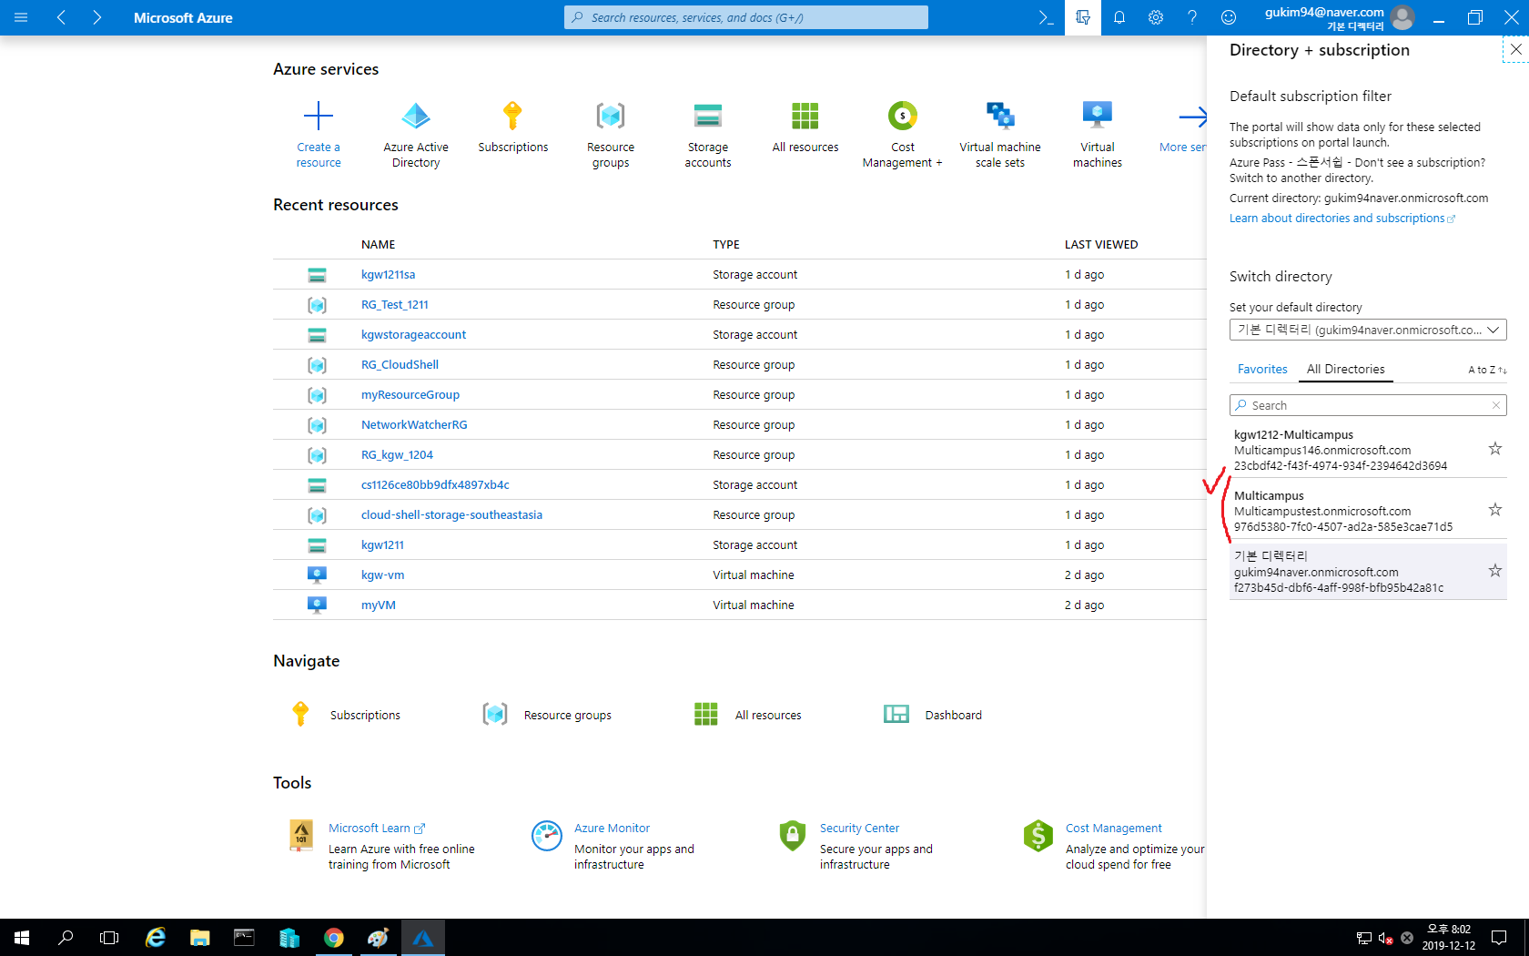

Slide 14
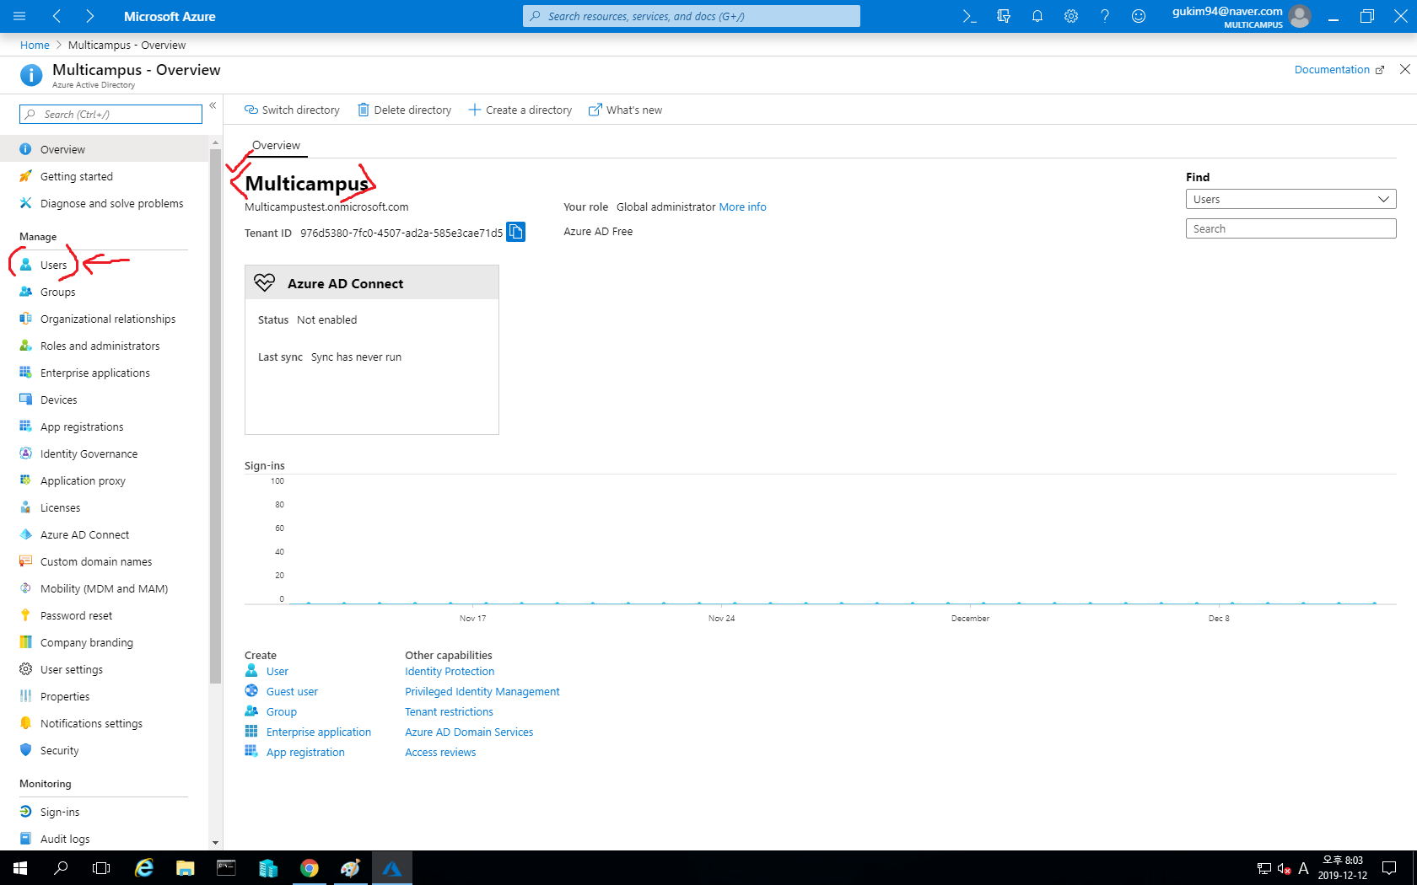

Slide 15
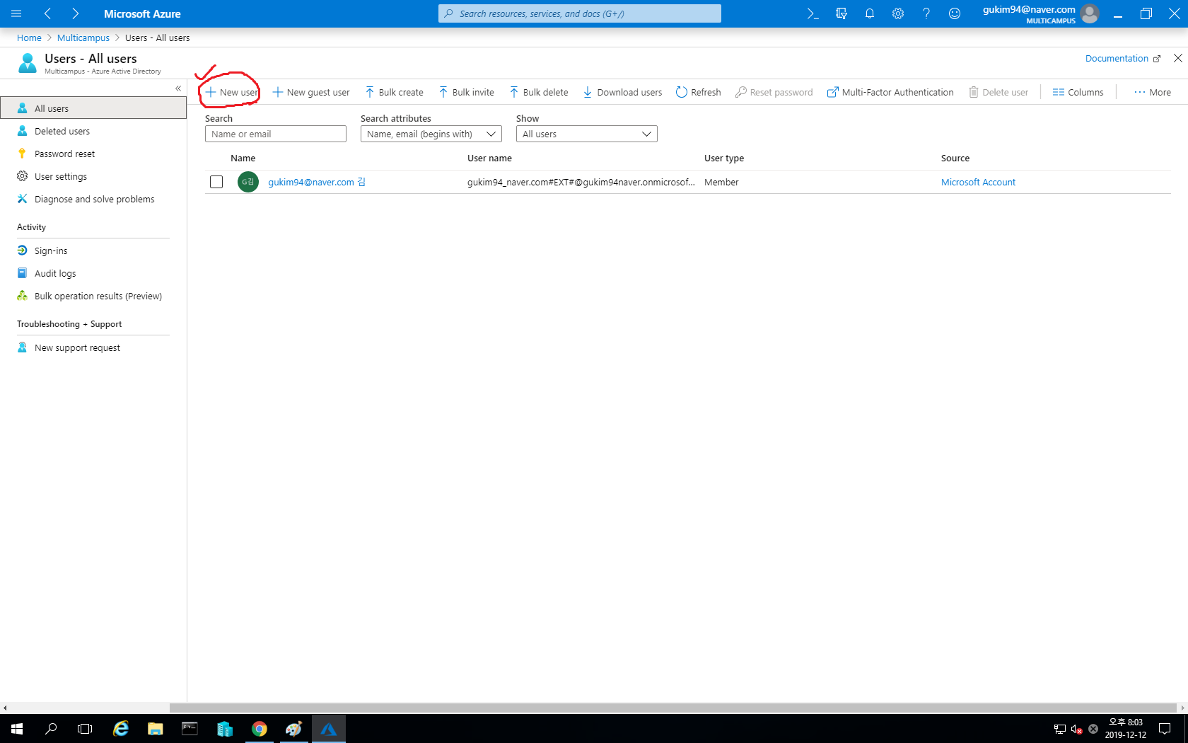

Slide 16
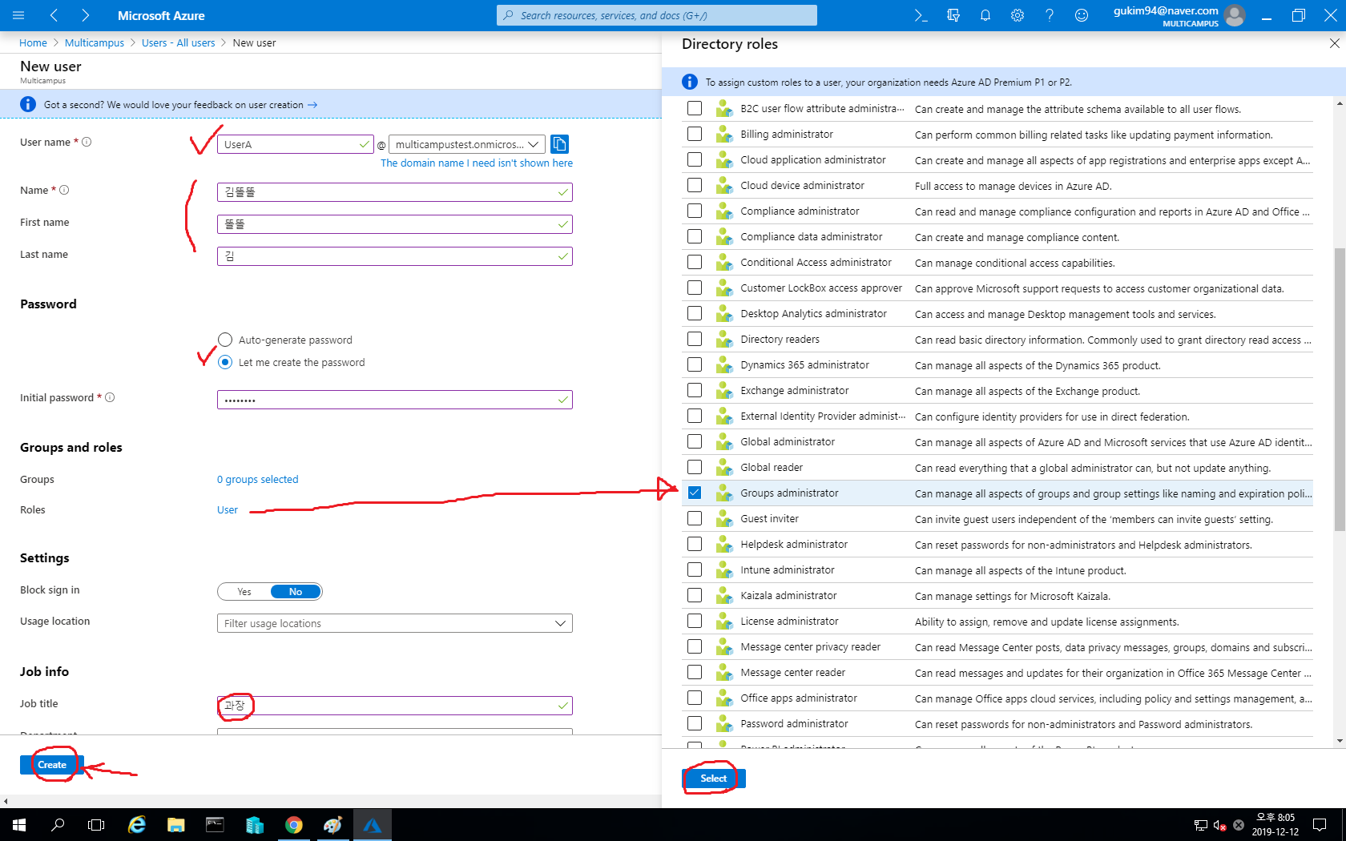

Slide 17
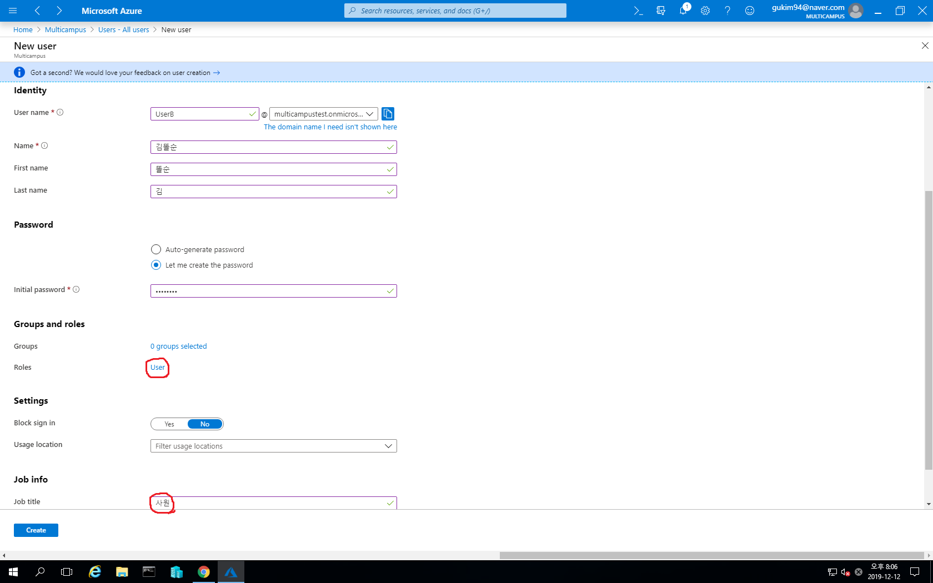

Slide 18
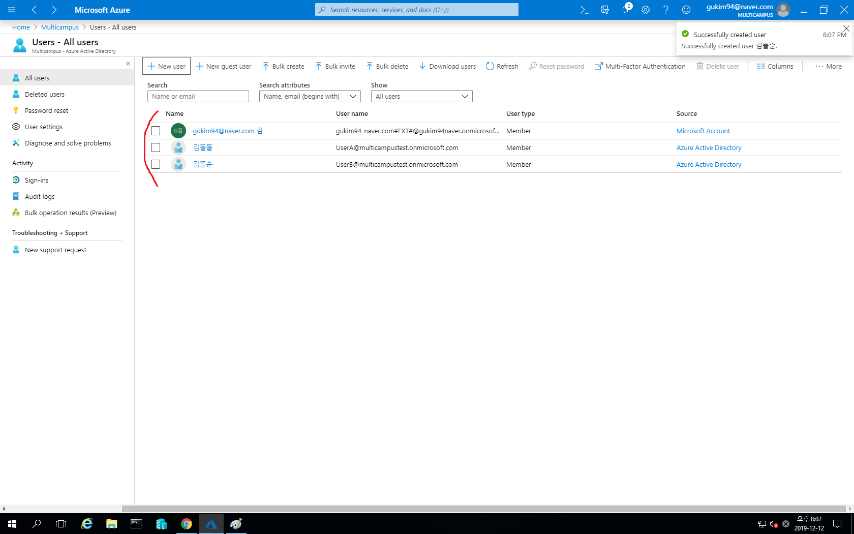

Slide 19
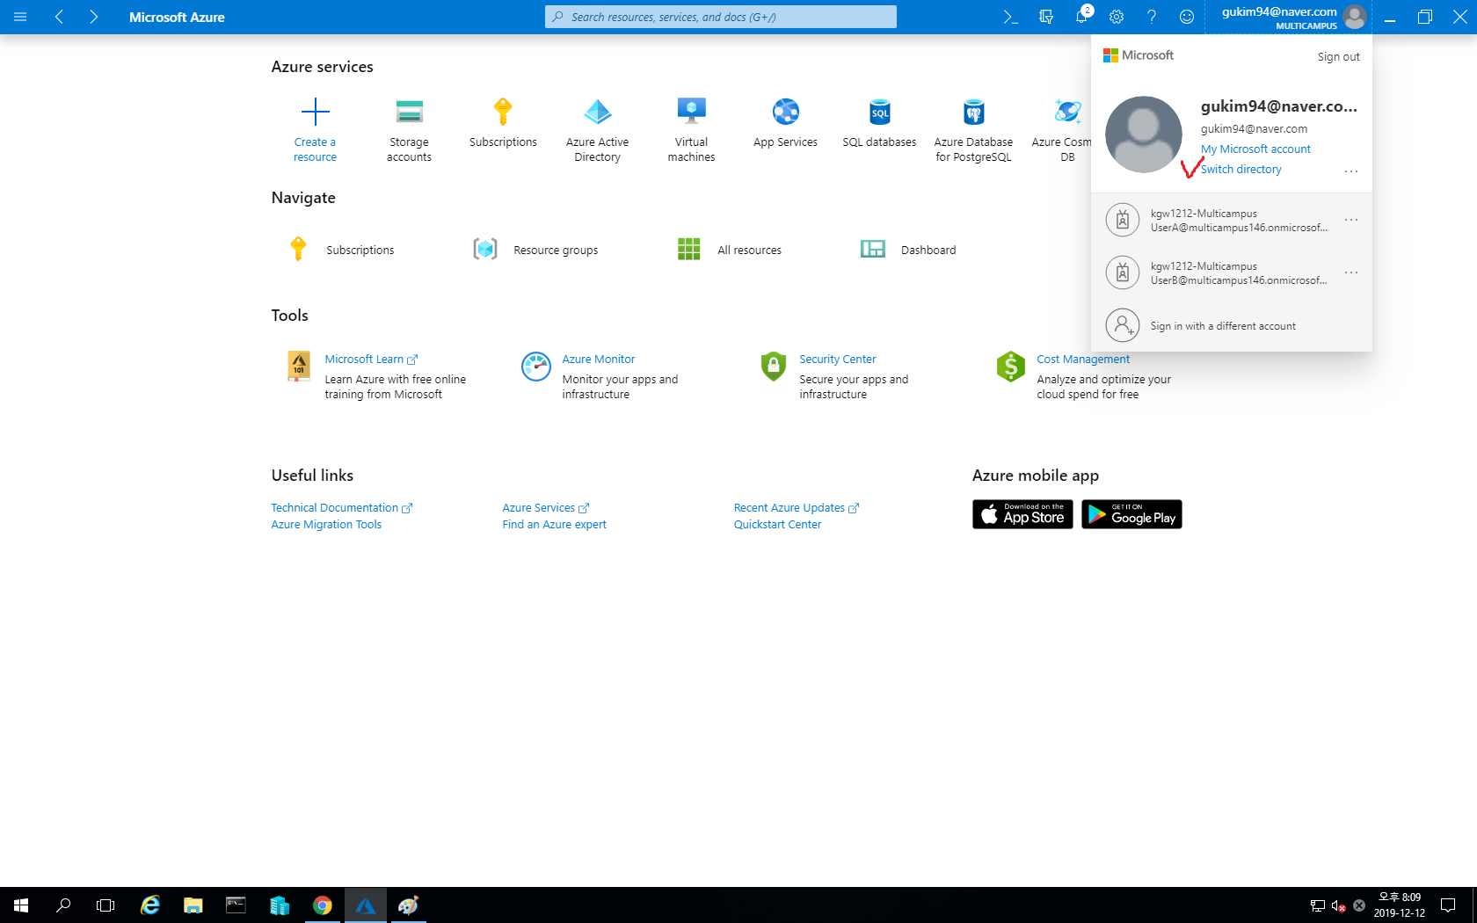

Slide 20
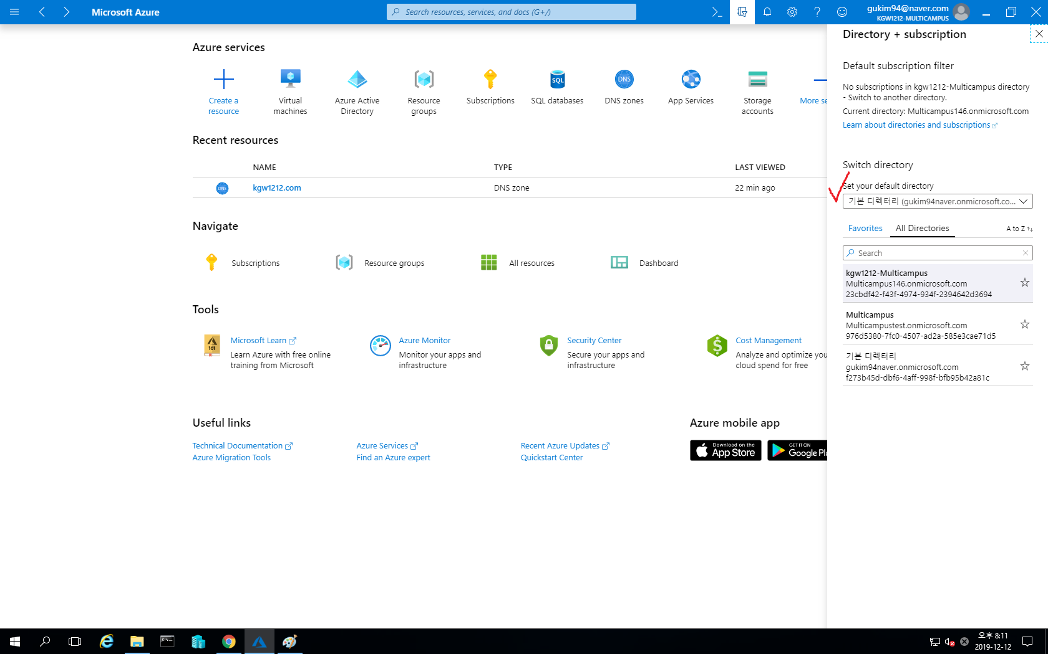

Slide 21
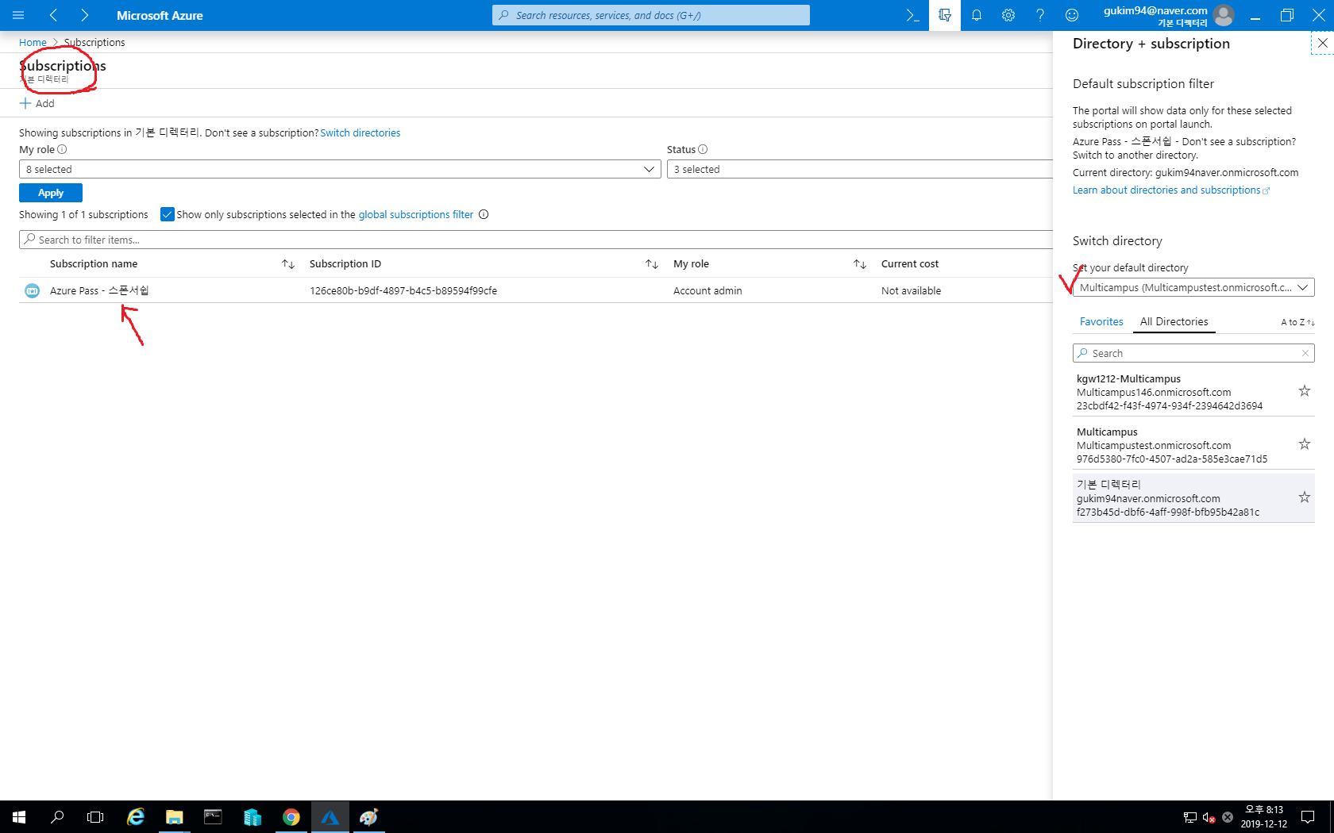

Slide 22
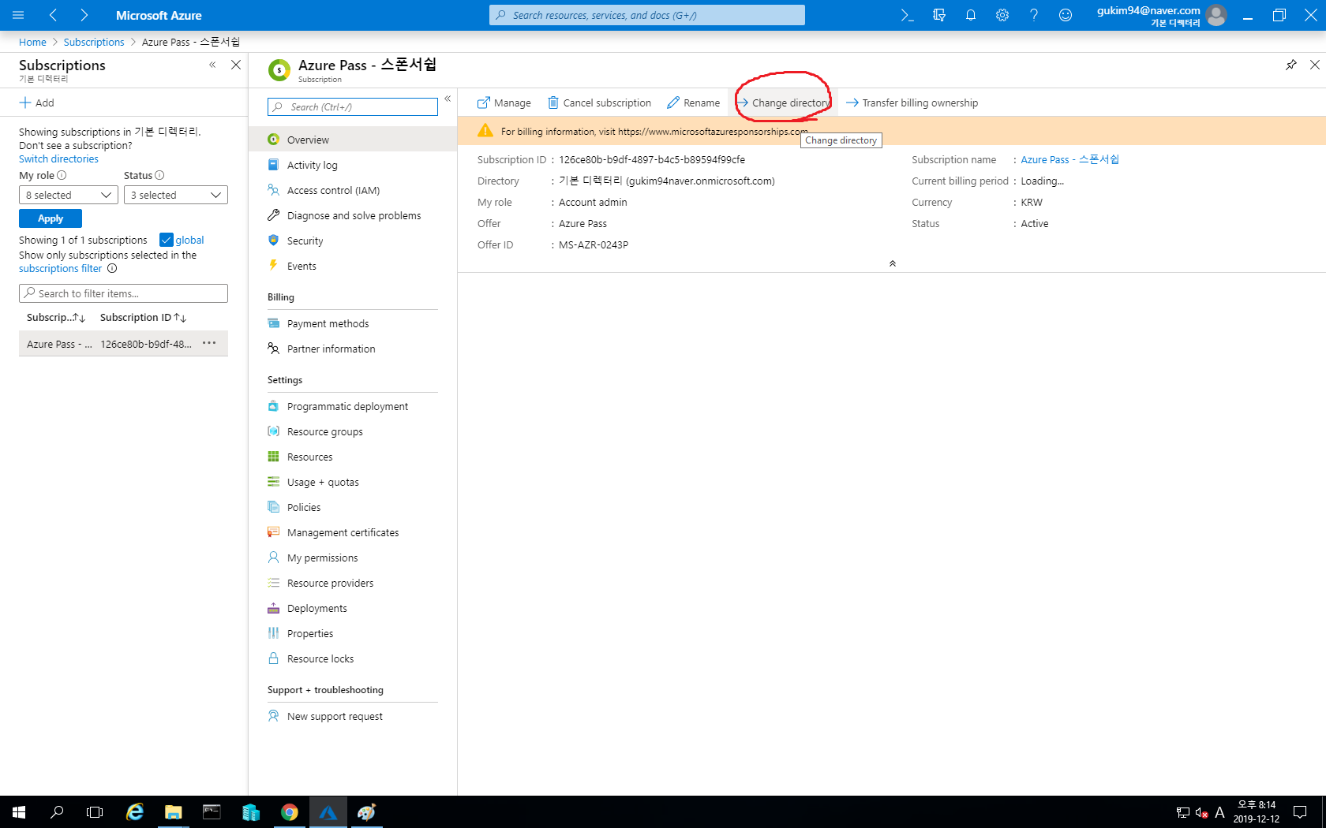

Slide 23
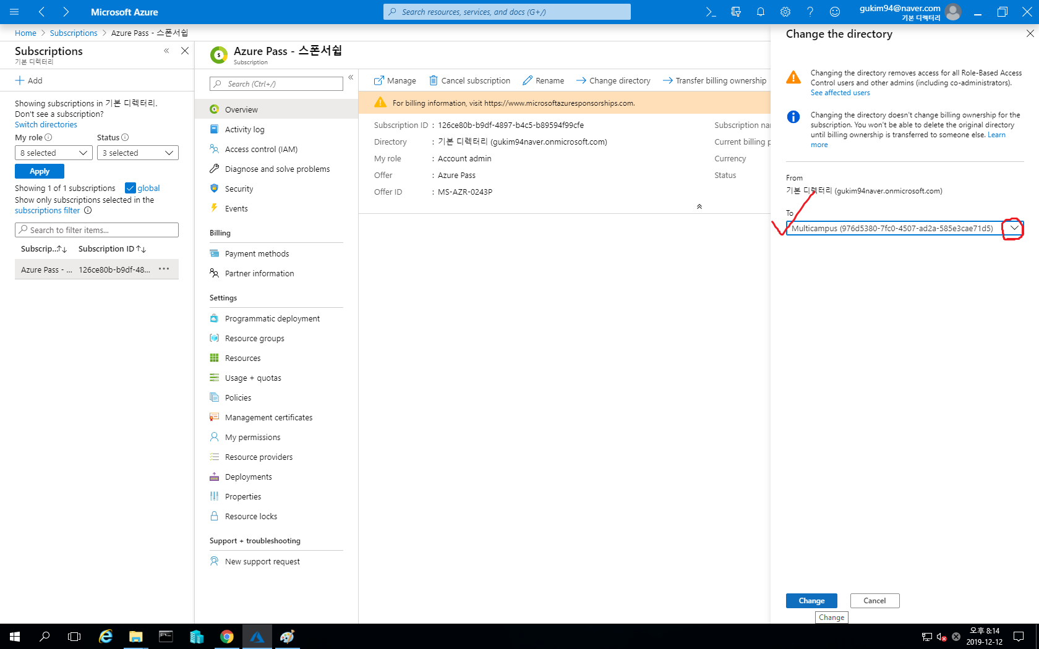

Slide 24
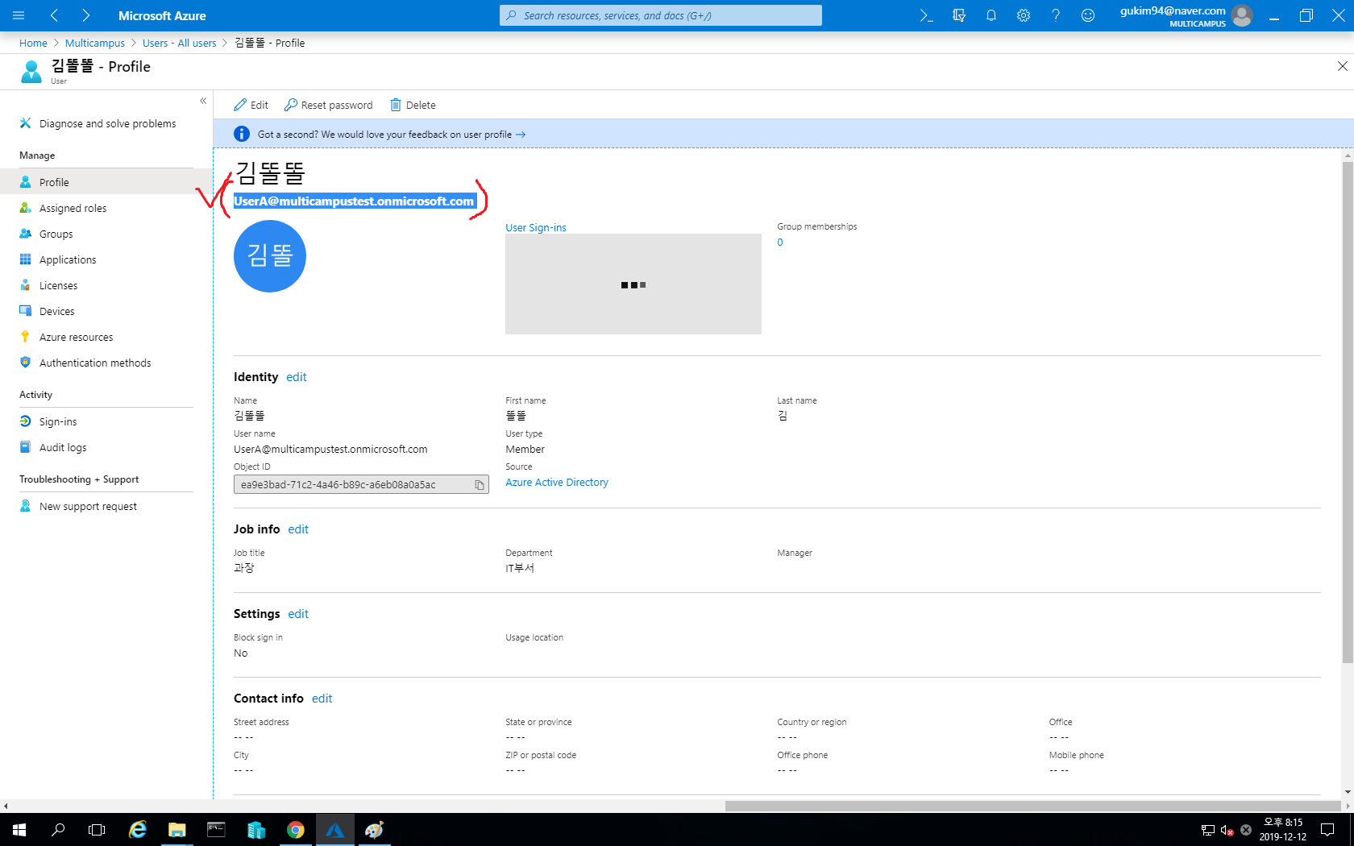

Slide 25
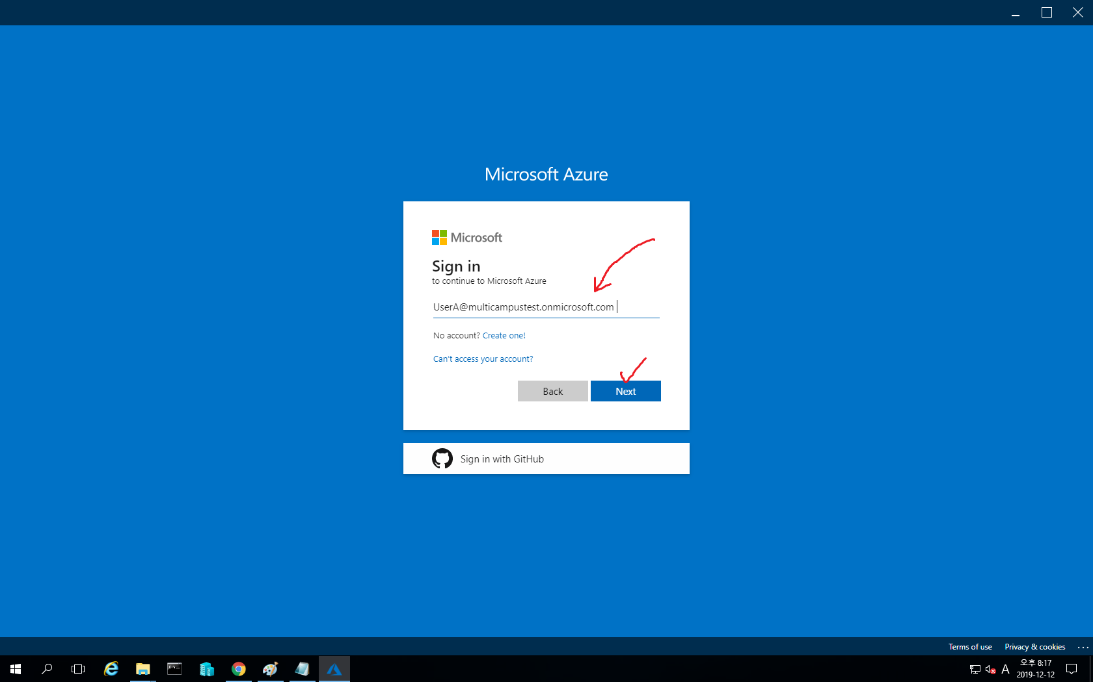

Slide 26
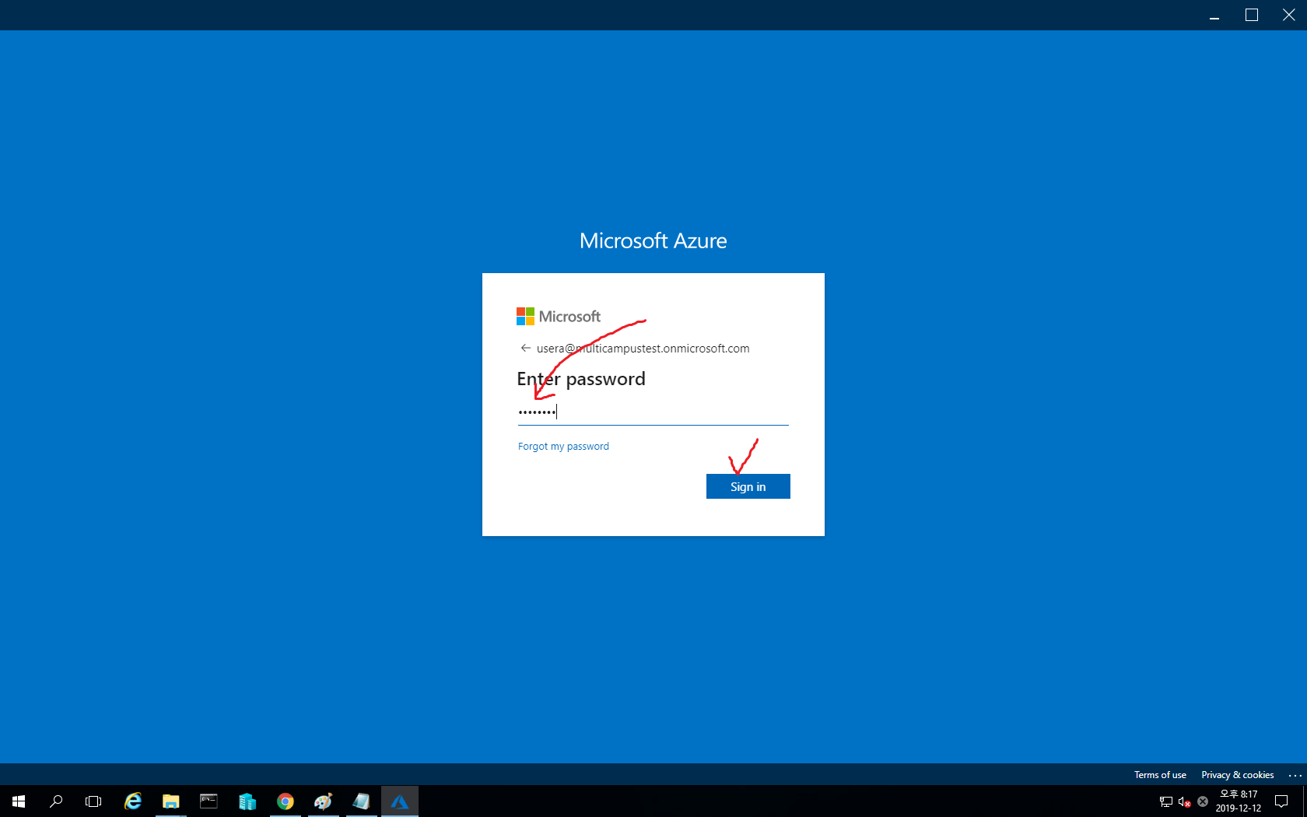

Slide 27
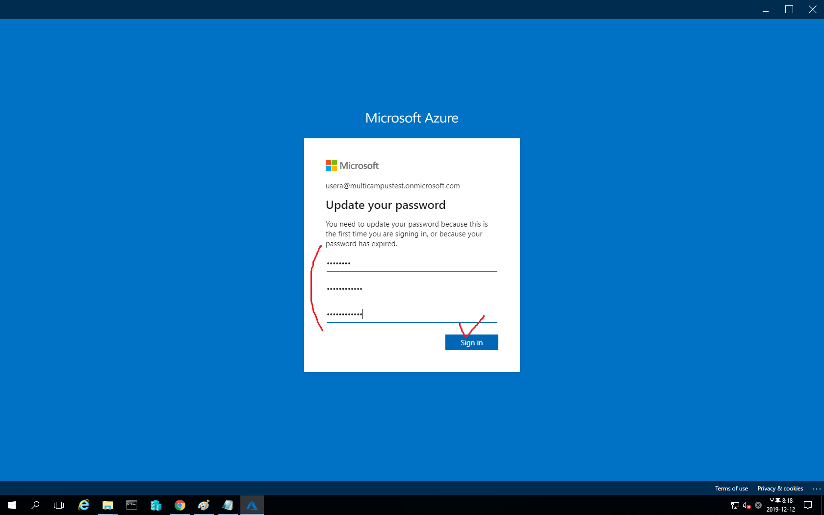

Slide 28
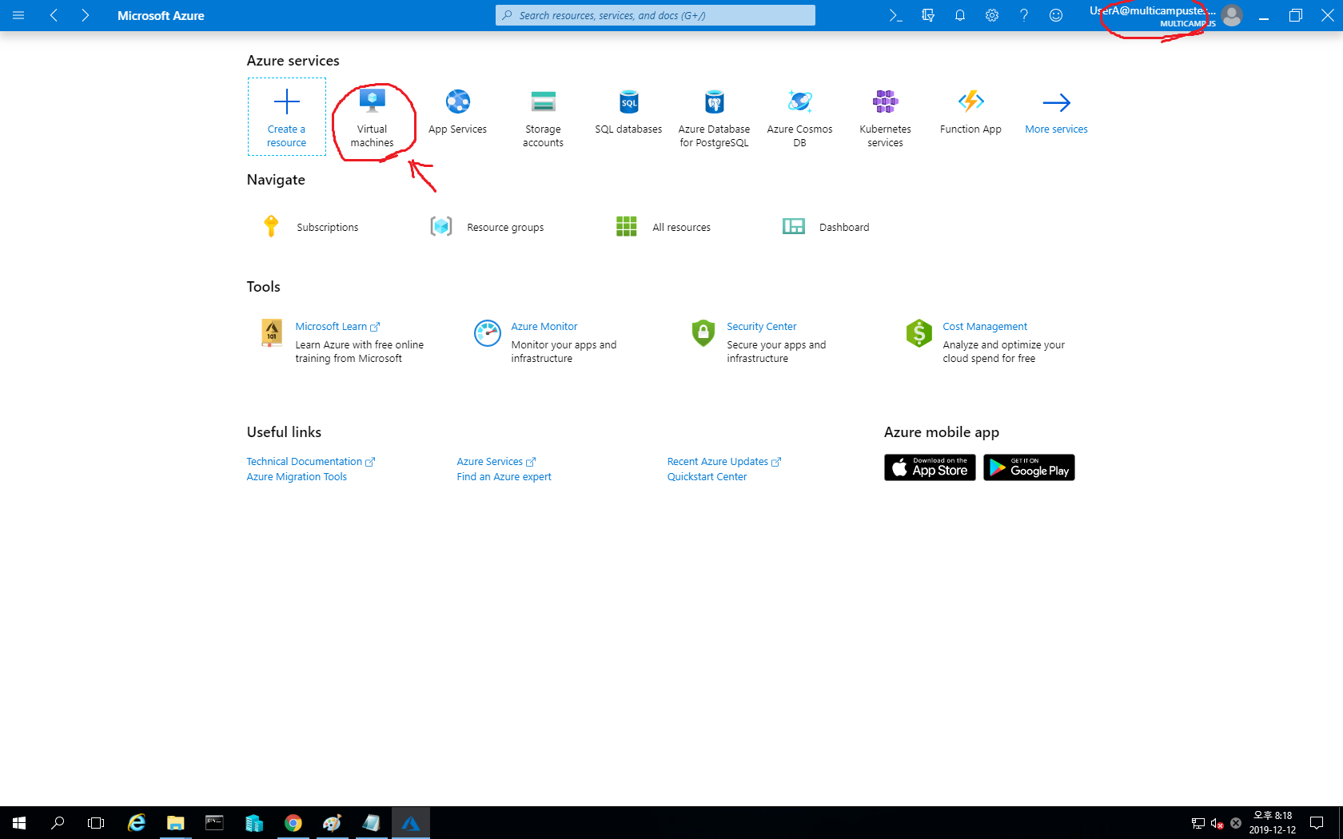

Slide 29

Azure Active Directory
4차 산업혁명 선도인력 양성과정
QnA

Slide 30
감 사 합 니 다
MINHEEBLOG

